Slide 1
Зачетная работа по курсу « Основы православной педагогики».
Тема: « Роль русских святых в духовном воспитании общества».
Подготовила : воспитатель МДОУ д /с №1 общеразвивающего вида
п. Ракитное.
Огиенко Любовь Владимировна.
2020г.

Slide 2
В каждый период истории Православной Церкви существовали личности, которые были носителями и выразителями лучших идей и стремлений своего времени, к их авторитетному голосу прислушивались все, и они становились духовными водителями общества. Русская земля особенно богата святыми людьми. Преподобные Антоний и Феодосий Киевские, игумен земли Русской преподобный Сергий Радонежский — великие молитвенники и печальники за нашу родину в период ее политического и духовного рождения и в критический момент татарского ига; московские святители - Петр, Алексий, Иона - истинные собиратели земли Русской и первоначальники ее будущего могущества и славы; святители Филипп и Ермоген - духовные ратоборцы, защитники попранной людьми правды Божией на земле и мученики за свои идеи.

Slide 3
Смысл обращения к русским святым в том и состоит, что именно они определяли строй мысли русского человека, формировали мироощущение гражданина Святой Руси. Своим подвигом святые помогали человеку освобождаться от греховного в себе и, обретая душевную чистоту, сделаться менее уязвимыми для искушений. Жизнеописания русских святых для современного педагога могут служить тем практическим материалом, в котором он найдет ответы на вопросы нравственного воспитания современных дошкольников. Поучительность житий святых в том, что они являются наглядным примером скромности, терпеливости в перенесении тягот, неутомимости в своем служении, примером мужества и верности избранному пути.

Slide 4
В каждой местности есть близкие примеры новомучеников. Для нас таким образцом, который и сегодня вызывает острые переживания, может служить жизнь и смерть царской семьи, подвиг великой княгини Елизаветы Федоровны Романовой, которая, будучи сброшена в шахту и обречена, оказывала помощь страдающим рядом. Педагоги не имеют права пройти мимо, не воздав должной памяти новомученикам, не раскрыв подрастающим поколениям их подвиг.

Slide 5
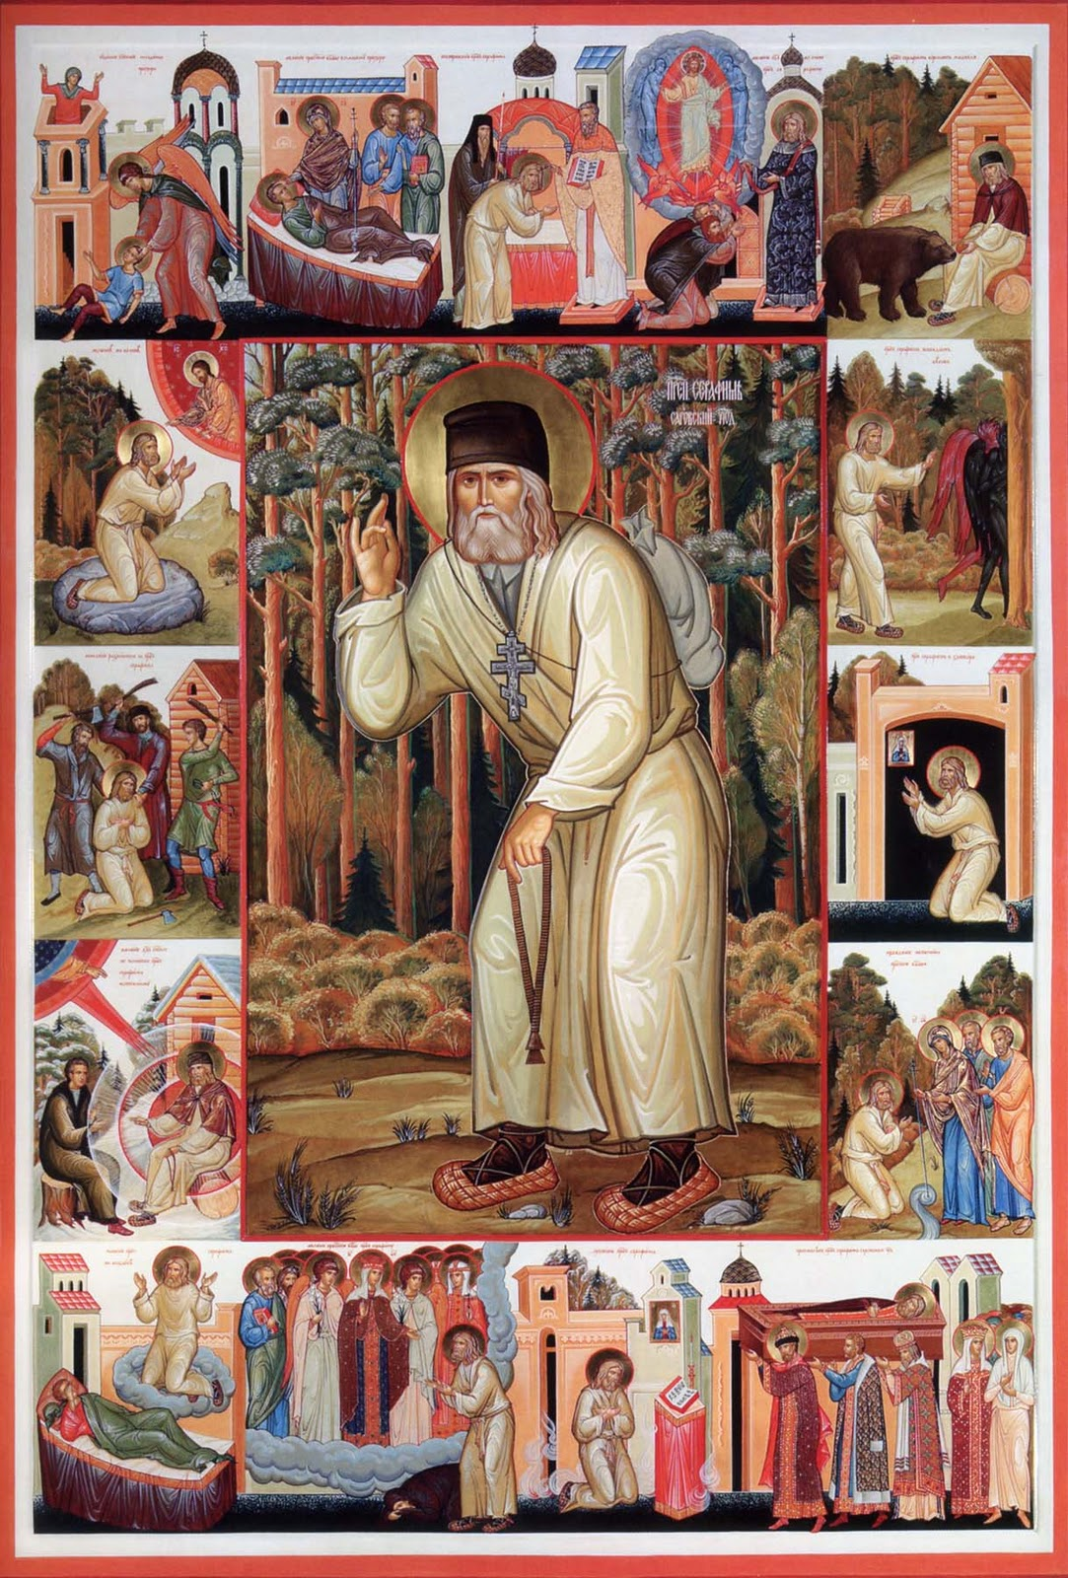
. В начале XIX века в России просиял один из величайших святых - преподобный Серафим Саровский, словом и делом показавший, что цель христианской жизни - в обретении Святого Духа. Он учил о многоразличии путей, ведущих к этой цели, и сам дал исключительный в наше время пример монашеского подвига.

Slide 6
-– один из самых известных старцев «советской эпохи»
АРХИМАНДРИТ СЕРАФИМ ТЯПОЧКИН: ВОЗРОЖДАЛ НЕ ХРАМЫ, А ДУШИ
Ксения Орабей

Slide 7
Детские годы В городе Новый Двор Варшавской губернии (Польша) 14 августа 18 94 года в семье отставного полковника Александра Ивановича Тяпочкина и его жены Элеоноры Александровны родился шестой ребёнок. Мальчика при крещении нарекли Димитрием в честь великомученика Димитрия Солунского. Еще в детстве на богослужении в духовном училище, куда взял его с собой отец, маленький Димитрий увидел икону преподобного Серафима Саровского. И долго завороженно смотрел на лик святого, а потом сказал отцу: «Хочу быть таким». Великому́ченик - претерпевшие особо тяжкие муки за христианскую веру.

Slide 8
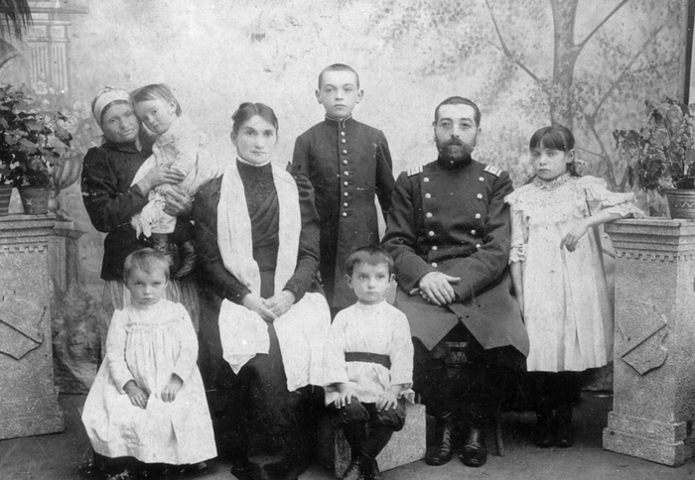
С юного возраста мальчик чувствовал зов Божий и свое священническое призвание и в 1901 году семилетний Димитрий был принят в духовное училище . В 1911 году по благословению родителей, поступил в Холмскую духовную семинарию . В 1917 году Димитрий продолжил учебу в Московской духовной академии - в одном из крупнейших центров духовного образования России. Но закончить ее не смог. В 1918 году Декретом Совета народных комиссаров Церковь была отделена от государства и академию закрыли.

Slide 9
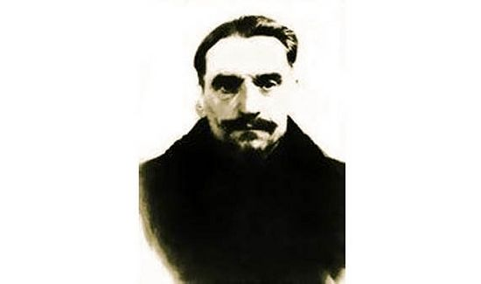
В 1918 году Димитрий Тяпочкин приехал в село Михайловка Екатеринославской области, где ему предоставили место преподавателя географии, в школе. Там он познакомился со своей будущей супругой Антониной, преподавательницей математики. В 1920 году молодые обвенчались. В этом же году епископ Евлампий рукоположил Димитрия в диакона , а затем в пресвитера .

Slide 10
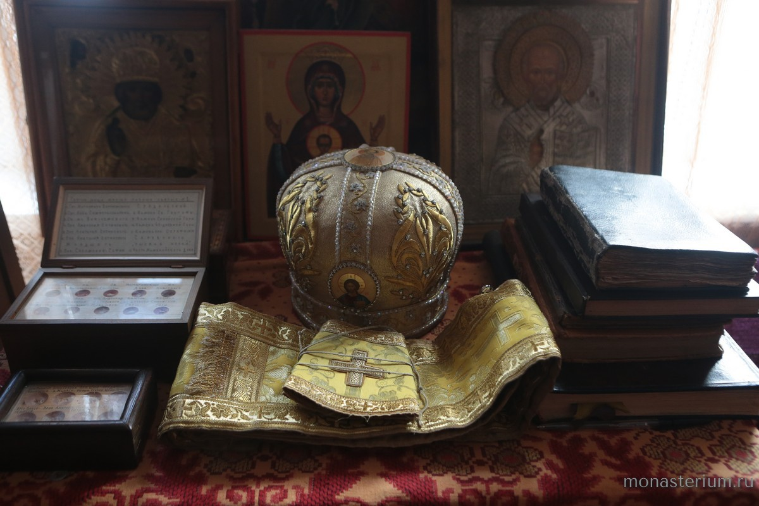
В 1933 году от туберкулеза скончалась любимая супруга отца Димитрия, Антонина Викторовна. Батюшка в больнице приобщил её Святых Христовых Тайн. На его попечении остались три несовершеннолетние дочери. В 1940 году арестован в селе Михайловка Солонянского района Днепропетровской области за тайное совершение богослужения на дому. Осуждён к 10 годам лишения свободы. Отбывал заключение в городе Игарка Красноярского края.
По окончании срока заключения в 1950 году получил ещё четыре года ссылки. Ссылку отбывал в Казахстане, в районе озера Балхаш . Окончена в 1954 году. С 1955 года по 1960 год служил священником в селе Верхний Токмак Запорожской области . В 1960 году назначен священником храма в селе Михайловка Кринического района Днепропетровской области. В том же году служил настоятелем в кафедрального собора Днепропетровска.

Slide 11
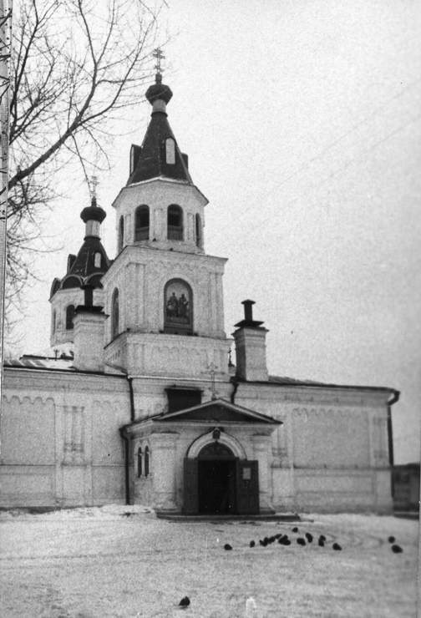
Арест и ссылка Его арестовывали много раз, но, допросив и предупредив, отпускали. В 1941 году отец Димитрий был арестован и осуждён по статье 54 на десять лет. Но и в ссылке, в Красноярском крае, он продолжал свое священническое служение: служил литургию и совершал все таинства. Только в 1955 году ссылка была отменена. После освобождения отцу Димитрию удалось получить место клирика в Петропавловском храме в городе Куйбышеве.

Slide 12
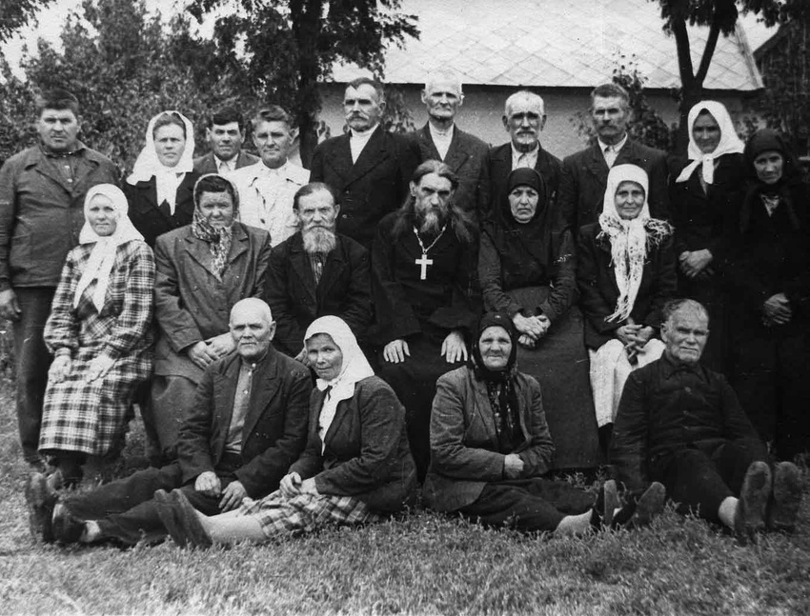
Отец Серафим просто, без малейшего тщеславия говорил о вещах духовных. Если у слушателя была к нему вера, то через беседу со старцем он воспринимал, в доступной ему мере, то благодатное состояние, в котором находился сам батюшка. Кротость, смирение, дар подлинной молитвы чудесным образом преображали сердца тех, кто был рядом с ним.

Slide 13
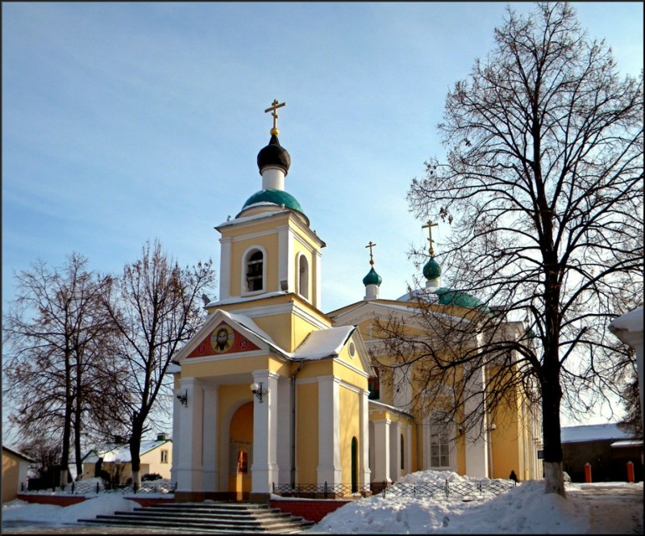
В октябре 1961 года назначен настоятелем Свято-Николаевского храма в селе Ракитном Белгородской области. В 1970 года он был удостоен сана архимандрита. Архимандриту Серафиму была присуща любовь к богослужению, благоговейная строгость в исполнении церковного устава . В алтаре старец пребывал в трепетном страхе, литургию совершал в неизменно благоговейном состоянии. Спал он совсем немного.

Slide 14
настоятель Свято-Николаевского храма в посёлке Ракитное Белгородской области .

Slide 15
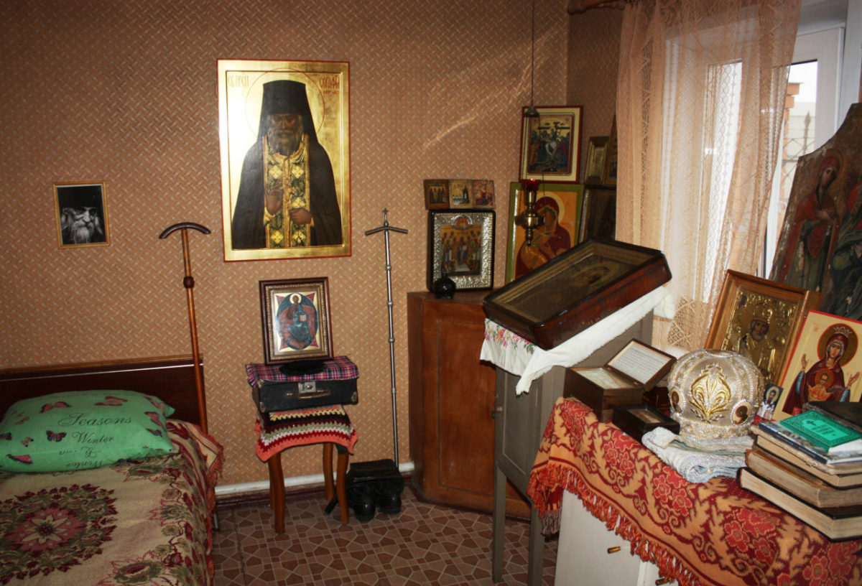
Здесь прошла вся его последующая жизнь в постоянном пастырском подвиге. Здесь он станет таким, каким его мы знаем — батюшкой Серафимом, старцем из поселка Ракитное.

Slide 16
«Всецелебная моя сила – Христос»! – восклицал в дни земной жизни великомученик Пантелеимон, и я, недостойный, тоже», — говорил о. Серафим. — Сколько раз приходилось исправлять ваши обращения с просьбой «исцелиться». Я только молюсь. И если по молитве больные получают исцеления, скорбящие – утешение, то это от Господа. …Прежде же всего нужны вера и покаяние больного».

Slide 17
Отошёл ко Господу в полной тишине в 17 часов 30 минут 19 апреля 1982 года, на второй день Светлого Христова Воскресения. После смерти схиархимандрита Серафима рейсовые пассажирские автобусы на Ракитное были отменены, южные поезда московского направления не продавали билетов до Белгорода Несмотря на все чинимые властями препятствия, провожать старца собрались сотни людей. Могила о. Серафима находится вблизи Свято-Николаевского храма в Ракитном.

Slide 18
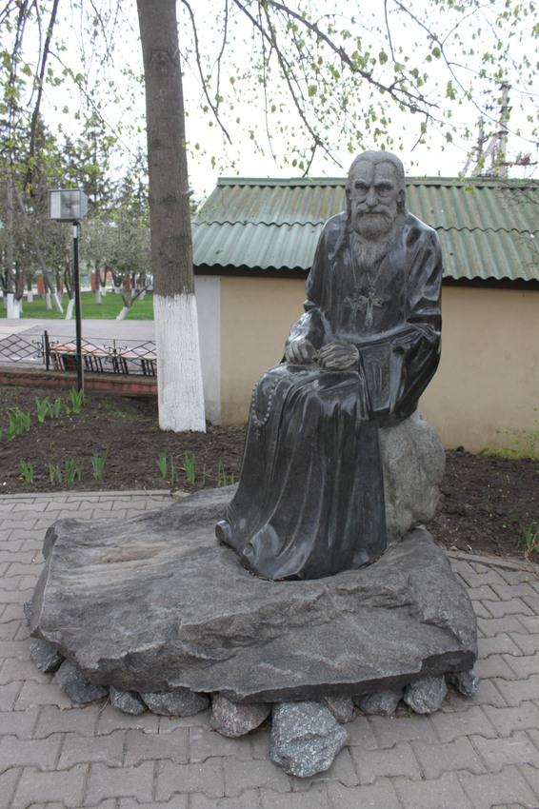
1 августа 2007 года, в день памяти Серафима Саровского, у входа в Свято-Никольский храм посёлка Ракитное , был открыт и освящён памятник выдающемуся священнослужителю - архимандриту Серафиму (Тяпочкину) .

Slide 19
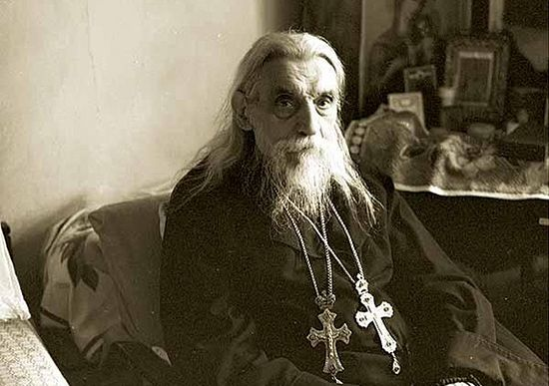
Отец Серафим советует нам не оставлять своего креста, того служения, которое мы несём. если оно и трудно, то непременно спасительно. Надо молиться. не забывать Бога.
Ходите почаще в храм, кайтесь в грехах и причащайтесь. Многие болезни происходят от нераскаянных грехов.
Подвижник воспитывал не словом, а своей жизнью. как сейчас не хватает таких учителей!

Slide 20
Спасибо за внимание!!!

